Slide 1
React : Fondamentaux
Rémi Venant - IUT MMI Laval - LP DIWA V1.1 - 2019/2020 Fondé sur React V16.12.0

Slide 2
Ch. 1
Principes de base

Slide 3
React : une définition
React : Un framework JS
développé et maintenu par Facebook
pour créer des interfaces utilisateurs
avec pour ambition d’être :
déclaratif (pour avoir un code plus prédictif et plus simple à débugger et à maintenir)
orienté composants
facilement intégrable à d’autre bibliothèque/frameworks JS

Slide 4
React : une anti-définition
React n’est pas :
un langage de programmation
un framework de gestion des modèles de données d’une application
un framework de templating

Slide 5
React : définition structurelle
React :
Propose un framework fondé sur la manipulation d’un DOM Virtuel
Considère une construction hiérarchique de composants
Impose un sens unique de transmission des données
incite à la création de composants en tout-javascript
utilise le langage JSX pour créer des « structures de DOM » en JavaScript
s’appuie sur EcmaScript 6/7 (utilisation massive des classe, arrow functions)

Slide 6


Le DOM Virtuel : base du framework React
Une représentation du DOM en JS.
On ne génère plus le DOM lui-même, comme avec un langage de templating ; on ne génère « qu’une » arborescence d’objets JS en mémoire
À chaque événement sur un composant (interaction utilisateur, retour serveur…) : on régénère toute l’arborescence d’objets (le VDOM)
Traitement du VDOM par React:
Au 1er affichage : VDOM -> DOM réel
2 versions du VDOM : celle qui correspond au DOM réel, et la nouvelle version que l’on veut afficher
Lorsqu’une maj d’affichage doit être faite, React :
calcule la différence entre les 2 version du VDOM (façon minimale de mettre à jour le DOM)
met à jour le DOM
Beaucoup plus performant car manipuler du JS est beaucoup plus rapide que le DOM !
On ne touche plus au DOM soi-même (exit JQuery)
Evénements
création
Nouveau VDOM
Ancien VDOM
calcul
Différence
maj
DOM
React

Slide 7
Ch. 2
Composants & JSX

Slide 8
Composant
Un Composant est Objet JS, une fonction pure ou une instance d’une classe héritant de React.Component
Son nom commence toujours par une lettre majuscule
Il est paramètré par des paramètres immuables, les props
Il a pour but de construire et retourner un morceau de VDOM : un élément
Immuable props
Fonction pure ou instance de classe
Elément DOM virtuel

Slide 9
Rappel : une fonction pure
Une fonction dite « pure » est une fonction qui ne modifie pas ses paramètres, ni son environnement (attribut, variables globales, variables static…).
Si j’appelle la fonction avec les même paramètres N fois, j’obtiens N fois le même résultat.

Slide 10
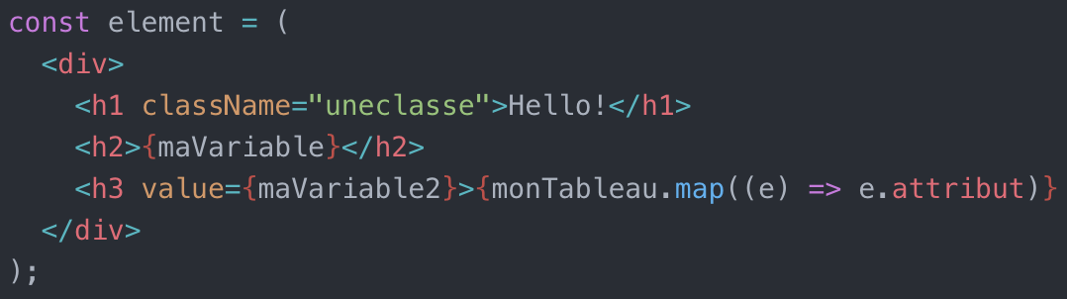
JSX
JSX : JavaScript eXtension : langage utilisé pour créer des élements (morceaux de DOM virtuel)
Un élement JSX est un object JS
Ressemble à du HTML dans lequel on peut injecter du JS en utilisant des accolades
JSX est plus proche de JS que HTML, donc :
l’attribut HTML class est renommé className
la syntaxe de mots composés et le CamelCase (ex.: « background-color » devient « backgroundColor »)

Slide 11
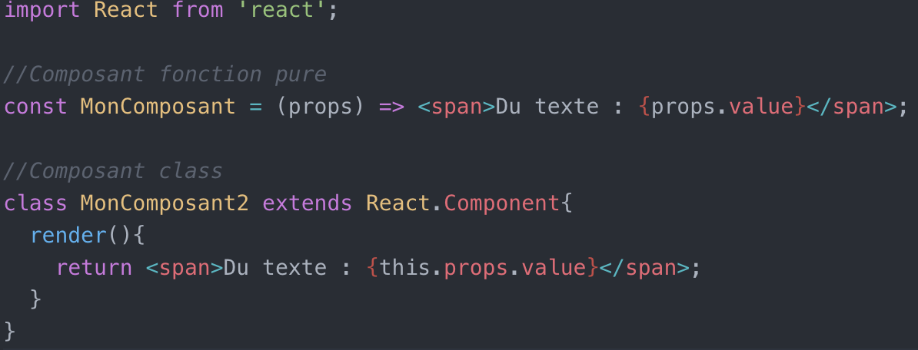
Composant : Rendu d’élément
Traitement principal d’un composant React : rendre un élement
Composant fonction (pure) : prend en paramètre un objet JS immuable props, et retourne un élément
Composant Classe :
hérite de React.Component
a un attribut this.props (immuable)
implémente la méthode render(), qui retourne un élement

Slide 12
Ch. 3
Composition et props

Slide 13

Composition
DocumentManager
La composition (au sens objet) permet d’assembler des composants
ex: un composant « formulaire » peut utiliser plusieurs sous-composants correspondant aux champs
L’ensemble des composants forme le VDOM complet
Un composant est manipulable par son nom, à la manière d’une balise html (ex. : <MonComposant/>)
Liste
Ligne
Cellule
Widget
VDOM

Slide 14
Composition & props
props : pour passer des données d’un composant père à un composant fils
props :
un objet JS immuable (lecture seule) !
Passé en paramètre de la fonction pure décrivant le composant
ou passé en attribut de l’instance du composant
manager
props
props
menu
liste
props
props
props
bouton
ligne
cellule
props
props
select
bouton

Slide 15
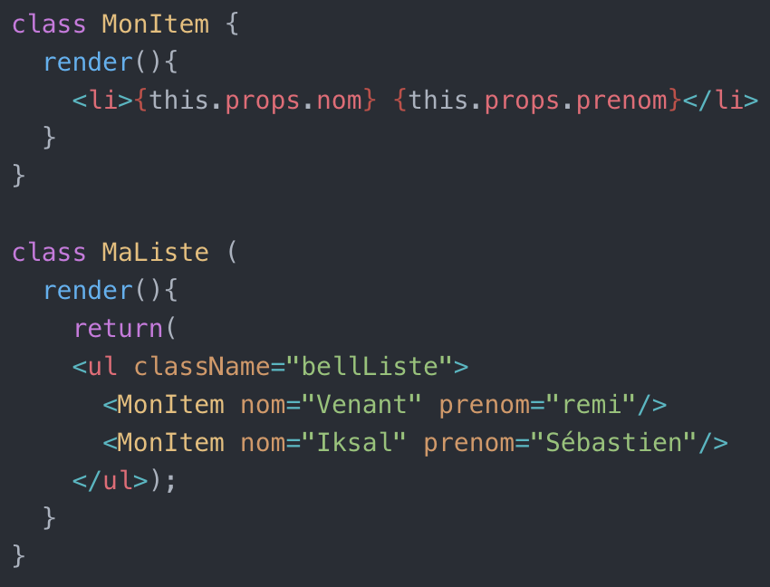
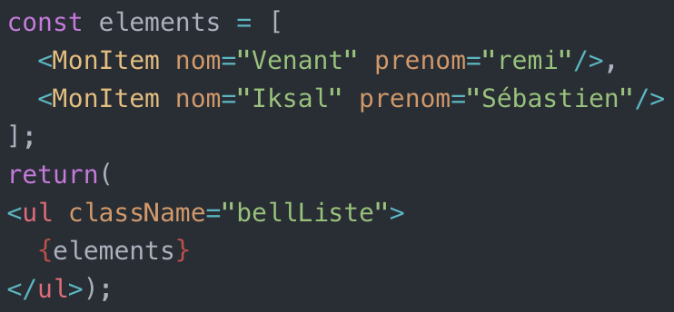
Exemple de composition
Note : Un élément JSX est un élément JS : on peut donc manipuler des tableaux, etc !
MaListe
MonItem
MonItem

Slide 16
Ch. 4
Cycle de vie et State

Slide 17
Principe du State
Un state est l’état d’un composant, c-a-d l’ensemble des informations qu’il détient.
Un state est « la mémoire » du composant.
Le composant utilise son state pour inclure des informations dans son élément de rendu (ou les fournir à des composants enfants par composition, via les props).
Le composant ne peut changer que son propre state.
Lorsque le state change, React re-créé le VDOM pour répercuter tous les changements qui ont pu être provoqués.

Slide 18
Mise en place d’un state
Un state est un objet JS
Seul un composant de type classe peut avoir un state
Un state est un objet immuable : on ne modifie pas ce qu’il y a dans le state, on en fourni un nouveau
Seul le composant possédant le state peut le changer
Le state est matérialisé dans l’objet par l’attribut de nom state (convention à respecter).

Slide 19
Cycle de vie du composant (1/3)
constructor(props)
Évenement DOM
Traitement d’un événement dans le composant React
render()
setState()
Création de l’élément
Mise à jour du composant
Élément DOM virtuel
componentDidUpdate()
Composant mis à jour
Montage du composant
Démontage du composant
componentWillUnmount()
Élément DOM
componentDidMount()
Disparition de l’élément du VDOM

Slide 20
Cycle de vie du composant (2/3)
La classe React.Component dispose de méthodes pour gérer son cycle de vie qu’il est possible de redéfinir :
constructor(props) : le constructeur du composant, utilisé notamment pour initialiser le state. Note : ne jamais invoquer la méthode setState() dans le constructeur !
render() : appelée pour reconstruire le VDOM du composant, doit retourner un élément JSX, un tableau d’éléments, une chaine de caractères ou un nombre (convertis en texte dans le VDOM), ou encore un booléen ou null (qui ne rendra rien dans le VDOM).
componentDidMount() : appelée dès que le composant a été monté dans le DOM (utile si l’on a besoin d’accéder directement à des éléments DOM du composant par exemple).
componentDidUpdate() : appelée après chaque mise à jour du composant, après que la méthode render() ait été invoquée. Cette méthode n’est pas appelée au premier rendu du composant.
componentWillUnmount() : appelée juste avant qu’un composant soit retiré du DOM. Note : ne jamais invoquer la méthode setState() dans cette méthode !
Il existe d’autres méthodes de gestion du cycle de vie, beaucoup moins utilisées : shouldComponentUpdate(), static getDerivedStateFromProps(), getSnapshotBeforeUpdate().

Slide 21
Cycle de vie du composant (3/3)
2 autres méthodes à appeler pour provoquer un changement du cycle de vie :
setState(updater, [callback]) : « demande » à React de mettre à jour le state du composant via l’updater puis de re-rendre le composant et ses enfants.
setState() n’assure en aucun cas que le composant et ses enfants soient mis à jour directement après son appel : React peut très bien retarder la mise à jour pour améliorer les performance.
Si l’on souhaite effectuer un traitement une fois le composant mis à jour, on peut redéfinir la méthode componentDidUpdate() (vue précédemment), ou fournir un callback en paramètre optionnel de la méthode setState.
L’updater peut être une fonction pure ou un objet JS. Dans le cas d’une fonction, elle doit avoir la signature suivante : (state, props) => stateChange, où state et props sont deux paramètres immuables et stateChange est un nouvel objet JS. Dans le cas d’un objet, React fera une « fusion en surface » entre le state courant et l’objet : des propriétés présentes dans le state actuel et manquante dans le nouveau ne seront pas supprimées.
Le composant et ses enfants sont toujours re-rendus, sauf si la méthode shouldComponentUpdate() a été redéfinie et retourne faux.
forceUpdate() : provoque la mise à jour du composant, en sautant également l’appel à la méthode shouldComponentUpdate(). Normalement, cette méthode ne devrait pas avoir à être invoquée.

Slide 22
Ch. 5
Ecosystème React

Slide 23
Ecosystème React de base
Create React App : utilitaire console pour créer de nouveau projets. Permet de générer un nouveau projet (ensemble de fichiers), démarrer un serveur de dev et créer un bundle. Utilise Jest pour les tests unitaires.
React Native : pour créer des app. mobiles natives
Material-UI : une bibliothèque de mise en forme (alternative à bootstrap par ex.)
Next.js : framework pour le pré-rendu côté serveur

Slide 24
La fois prochaine React : Gestions des données
React : ne s’occupe que de l’UI
Comment gérer les données de l’application ?
Plusieurs librairies possibles à utiliser avec React pour la gestion des données :
Flux (à l’origine)
Redux (la plus utilisée aujourd’hui)
Ou encore 14 autres ! (https://github.com/kriasoft/react-starter-kit/issues/22)

